Slide 1

Toán Lớp 4
Toán Lớp 4

Slide 2
Kể tên các hình mà em đã học
Hình vuông
Hình bình hành
Hình tròn

Slide 3


Khởi động
Khởi động

Slide 4
Kể tên các hình mà em đã học
Hình tam giác
Hình tứ giác
Hình chữ nhật

Slide 5





Hình vuông có đặc điểm gì?
Hình vuông có bốn cạnh vuông góc và bốn góc vuông.
Hình vuông có bốn cạnh bằng nhau và bốn góc vuông.
Hình vuông có bốn cạnh bằng nhau và bốn góc tù.
Hình vuông có hai cạnh bằng nhau và bốn góc vuông.

Slide 6

Notes:
Hình trong bài hát là hình gì?

Slide 7


Hình thoi
Hình thoi

Slide 8
Thứ tư ngày 23 tháng 3 năm 2022
Toán
Hình thoi

Slide 9

Khám phá
Khám phá

Slide 10


- Kể tên các cặp cạnh đối diện trong hình thoi ABCD?
- Các cặp cạnh đối diện của hình thoi như thế nào với nhau?
-Dùng thước đo độ dài các cạnh hình thoi vừa làm được?
B
A
C
D

Slide 11
B
A
C
D
Các cặp cạnh đối diện là: AB và DC; AD và BC.

Slide 12
B
A
C
D
Các cạnh dối diện của hình thoi song song với nhau.

Slide 13
B
A
C
D
Các cạnh dối diện của hình thoi song song với nhau.

Slide 14
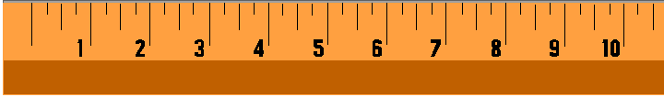
Dùng thước có chia vạch xăng – ti- mét đo độ dài các cạnh hình thoi?
B
4cm
4cm
A
C
4cm
4cm
D
4 cạnh của hình thoi có độ dài bằng nhau.

Slide 15
Nêu đặc điểm của hình thoi
B
A
C
D

Slide 16


  Hình thoi có hai cặp cạnh đối diện song song và bốn cạnh bằng nhau.

Slide 17


Luyện tập
Luyện tập

Slide 18


Bài 1
Trong các hình dưới đây:
Hình nào là hình thoi?
Hình nào là hình chữ nhật?
Hình 2
Hình 3
Hình 1
Hình 5
Hình 4

Slide 19
Hình thoi
Hình 3
Hình 1

Slide 20
Hình chữ nhật
Hình 2

Slide 21

Ai sai, ai đúng?
Ai sai, ai đúng?
Đúng ghi Đ, sai ghi S

Slide 22


Bài 2
Trong hình thoi ABCD, AC và BD là hai đường chéo của hình thoi, chúng cắt nhau tại điểm O.
a) Dùng ê ke để kiểm tra xem hai đường chéo có vuông góc với nhau hay không.
b) Dùng thước có vạch chia xăng-ti-mét để kiểm tra xem hai đường chéo có cắt nhau tại trung điểm của mỗi đường hay không.
B
A
C
O
D

Slide 23

B
A
C
O
D
a.Dùng ê ke để kiểm tra, ta có:
- Hai đường chéo vuông góc với nhau.
- Hai đường chéo không vuông góc với nhau.
Đ
S

Slide 24
b. Dùng thước có vạch chia xăng-ti-mét để kiểm tra, ta thấy:
B
2cm
A
C
3cm
O
3cm
2cm
D
- Hai đường chéo cắt nhau tại trung điểm của mỗi đường.
- Hai đường chéo không cắt nhau tại trung điểm của mỗi đường.
Đ
S

Slide 25
B
2cm
A
C
3cm
0
3cm
2cm
D
Hình thoi có hai đường chéo vuông góc với nhau và cắt nhau tại trung điểm của mỗi đường.
- Qua bài tập 2, em có nhận xét gì về hai đường chéo của hình thoi?

Slide 26

Ghi nhớ
Hình thoi có:
- Hai cặp cạnh đối diện song song và bốn cạnh bằng nhau.
- Hai đường chéo vuông góc với nhau và cắt nhau tại trung điểm của mỗi đường.
<

Slide 27
Củng cố
Củng cố

Slide 28
Trong thực tế cuộc sống em đã nhìn thấy hình thoi ở đâu?

Slide 29


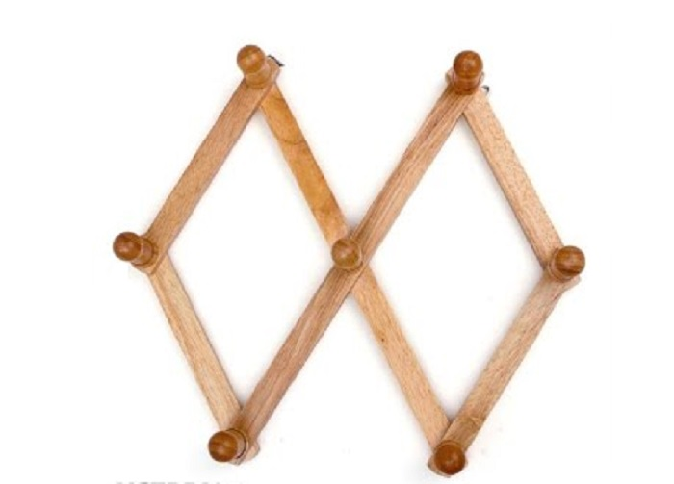

Slide 30

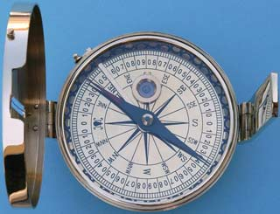

Slide 31
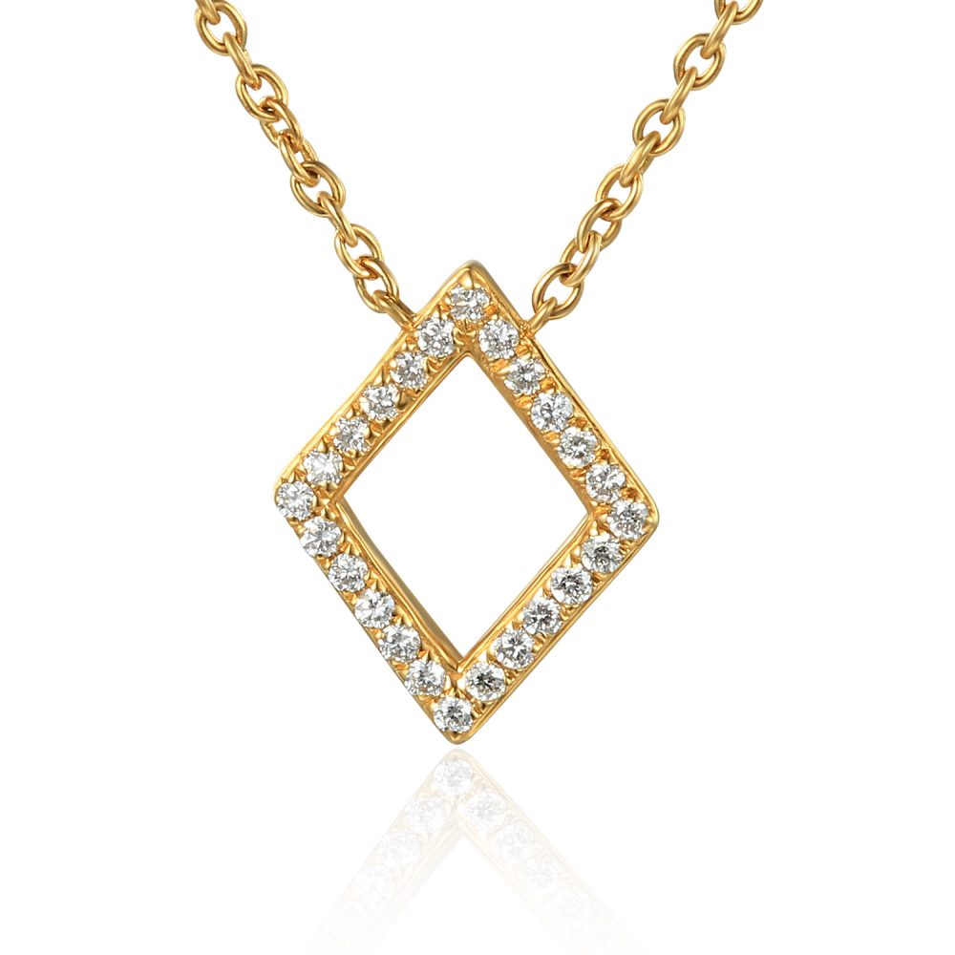
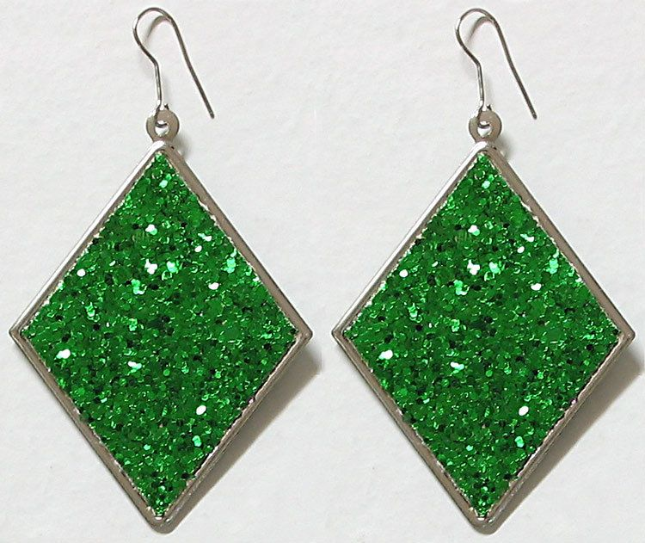
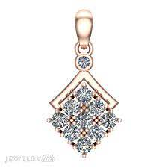
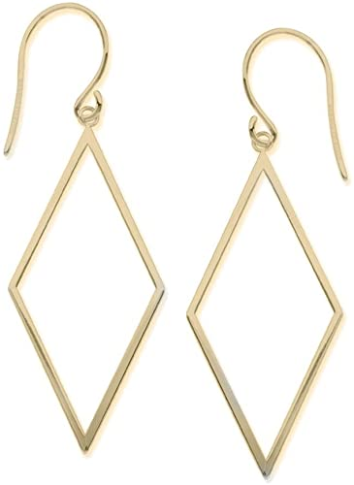
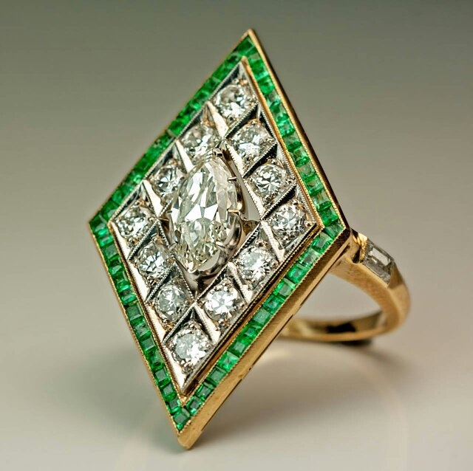

Slide 32
DẶN DÒ
Học thuộc ghi nhớ
Chuẩn bị bài

Slide 33
Tạm biệt
Tạm biệt

